Slide 1
LC15 : Solvants

Slide 2
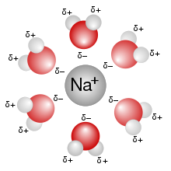
Solvatation des espèces chargées

Slide 3
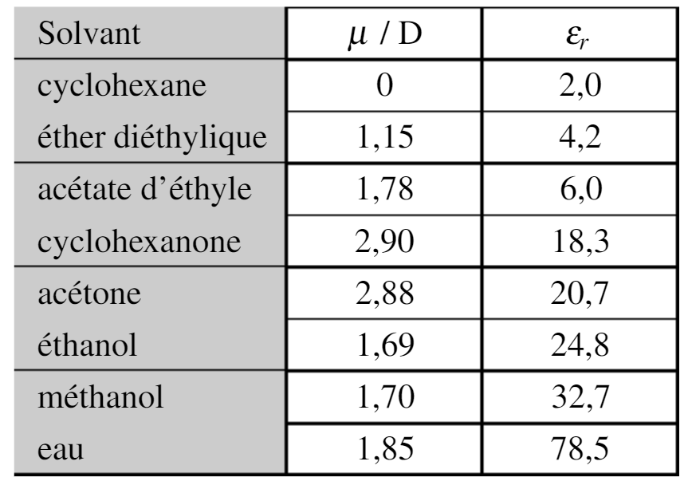
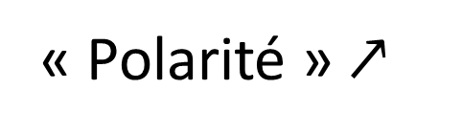
Classification des solvants selon leur polarité
« Polarité » $↗$

Slide 4
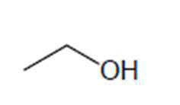
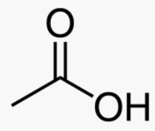
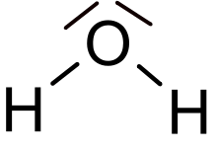
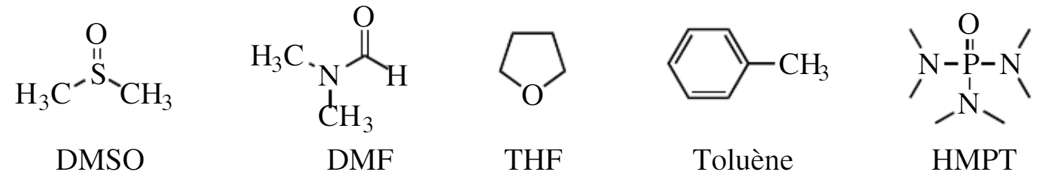
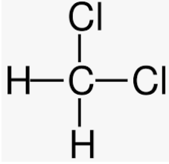
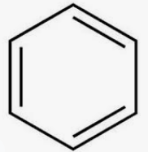
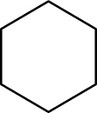
Classification des solvants
Solvants polaires protiques
Solvants polaires aprotiques
Solvants apolaires aprotiques
eau
éthanol
Acide éthanoïque
dichlorométhane
Benzène
cyclohexane

Slide 5
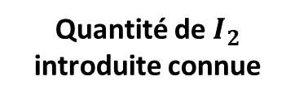
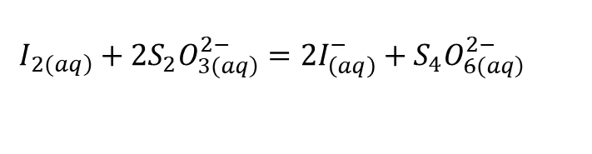
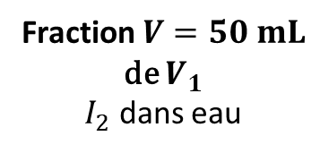

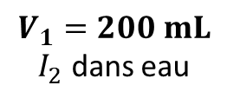
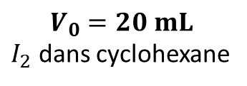
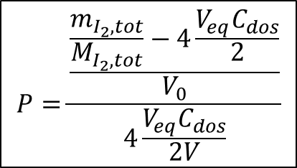

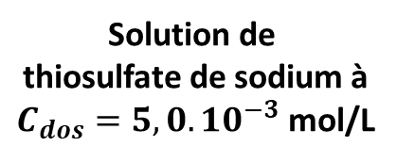
Coefficient de partage
Solution de
thiosulfate de sodium à
$C_{dos}=5,0.{10}^{−3}$ mol/L
Réaction support de dosage :
Quantité de $I_{2}$ introduite connue
$$I_{\left.2(aq\right)}+2S_{2}O_{\left.3(aq\right)}^{2−}=2I_{\left(aq\right)}^{−}+S_{4}O_{\left.6(aq\right)}^{2−}$$
$n_{I_{2},tot}=9,84.{10}^{−4}$mol
$${⟹n}_{I_{2},aq,}=\frac{n_{{S_{2}O_{3}}^{2−}}}{2}$$
$$V_{0}=20 mL$$
$I_{2}$ dans cyclohexane
$$P=\frac{\frac{\frac{m_{I_{2},tot}}{M_{I_{2},tot}}−4\frac{V_{eq}C_{dos}}{2}}{V_{0}}}{4\frac{V_{eq}C_{dos}}{2V}}$$
$$V_{1}=200 mL$$
$I_{2}$ dans eau
Fraction $V=50 mL$
de $V_{1}$
$I_{2}$ dans eau

Slide 6
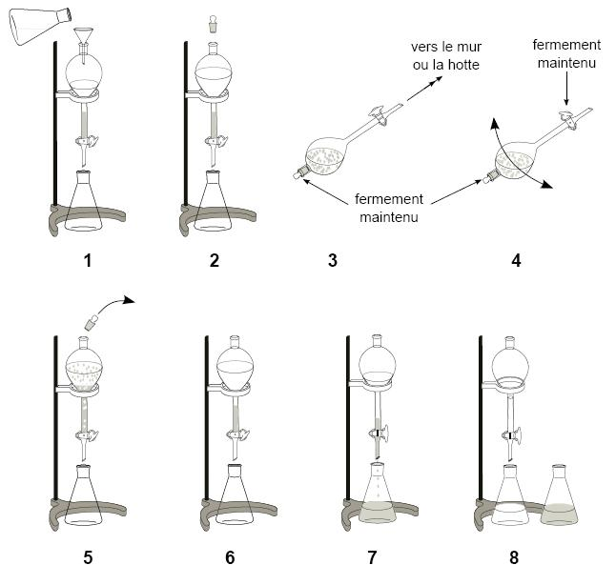
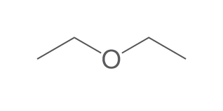
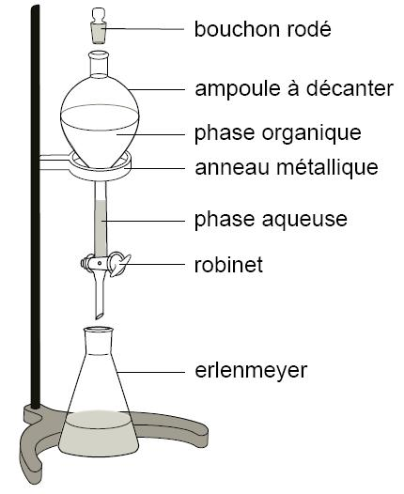
Extraction liquide-liquide
M. Blanchard-Desce, Chimie organique expérimentale, Hermann
Protocole :
On verse le brut réactionnel aqueux ainsi que de l’éther dans l’ampoule à décanter
On procède comme sur le schéma et on récupère la phase organique et la phase aqueuse
$$d_{éther}=0,71$$
alcool benzylique
ions benzoates
A.-S. Bernard, Techniques expérimentales en Chimie, Dunod

Slide 7
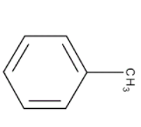
Choix du solvant pour l’alcool benzylique
Éther diététique | Dichlorométhane | Toluène
T_{fus} = 35 ○C | T_{fus} = 40 ○C | T_{fus} = 110 ○C
Nocif en cas d’ingestion | CMR | CMR

